Slide 1

¡Escanéame!

Slide 2







Vida
Mujer

Slide 3

Reconocemos el reto que vives día a día.
Como esposa, madre, profesionista, emprendedora, ama de casa, amiga e hija, entre muchos otros de tus roles.

Slide 4





Vida Mujer®,
el seguro de vida de Seguros Monterrey New York Life porque protege tu patrimonio y te brinda un atractivo esquema de ahorro con el que podrás materializar aquellas metas que te propongas.
Protección por fallecimiento
Protección por Cáncer femenino
Apoyo económico
Disposición de ahorros

Slide 5
Estadisticas
Cifras reportadas por la OPS/OMS: cada año en las Américas, más de 462 mil mujeres son diagnosticadas con cáncer de mama y casi 100mil mueren a causa de esta enfermedad.
Si las tendencias actuales continúan, para el año 2030 se prevé que el número de mujeres diagnosticadas con cáncer de mama aumente en un 34% en las Américas.
En América Latina y el Caribe, el mayor porcentaje de muertes por cáncer de mama ocurre en mujeres menores de 65 años (56%), en comparación con los Estados Unidos y Canadá (37%).

Slide 6
En México, el cáncer de mama es la primera
causa de muerte por tumor maligno en la mujer.

Slide 7
Actualmente, el 90% de los casos de cá́ncer de mama en México se detectan en etapas tardías.
Cada añ̃o se registran má́s de 13,700 nuevos casos en nuestro país.

Slide 8
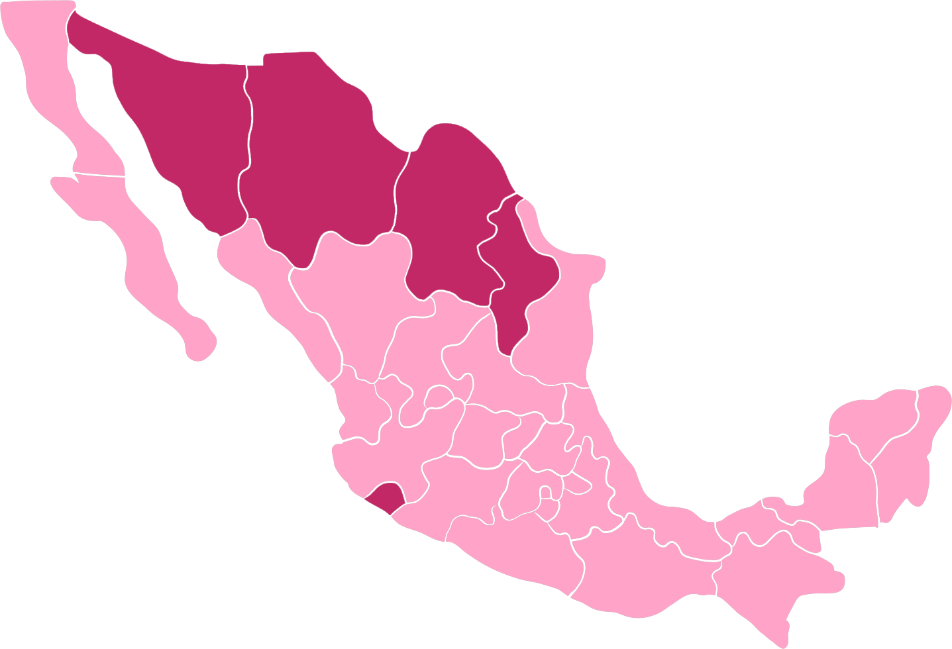
En el 2020 se registraron 2 mil 52 casos nuevos y 7 mil 785 defunciones en el país, con una tasa de 20.4 muertes por 100 mil mujeres de 25 años y más. El promedio de edad de ocurrencia de las defunciones fue de 56 años.
Las entidades con mayor mortalidad por cáncer
de mama para el año 2020 fueron los estados de:
Nuevo León
Colima
Chihuahua
Coahuila
Sonora

Slide 9
Testimonio
Video

Slide 10

Ejemplo mensualidad
Vida Mujer
25 años $1,571
35 años $1,603
45 años $1,714

Slide 11






Vida Mujer
Sin Plan
Con Plan
Apoyo económico ante cáncer
Protección económica a tus beneficiarios en caso de fallecimiento
Ahorro
Adelanto de tu ahorro en caso de casarse entre el 4to y 5to año
Adelanto de tu ahorro en caso de adoptar o tener un hijo
Apoyo económico de hasta 5 veces tu suma asegurada en caso de enfermedad
Protección económica ante invalidez total o permanente

Slide 12
¡Escanéame!

